Slide 1





VUI MỪNG CHÀO ĐÓN CÁC EM ĐẾN VỚI BÀI HỌC MỚI!

Slide 2
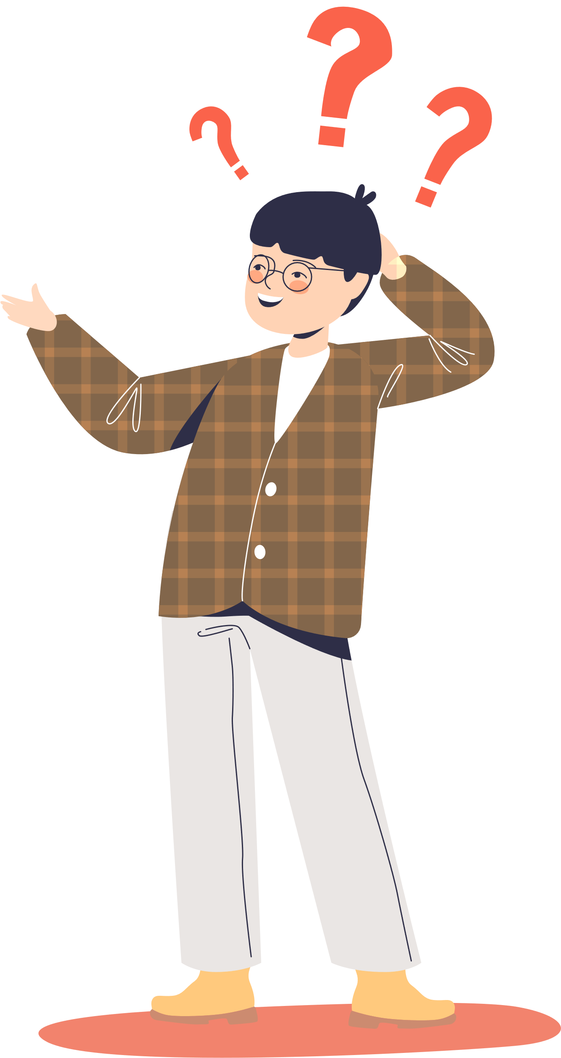
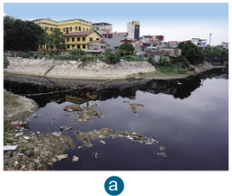
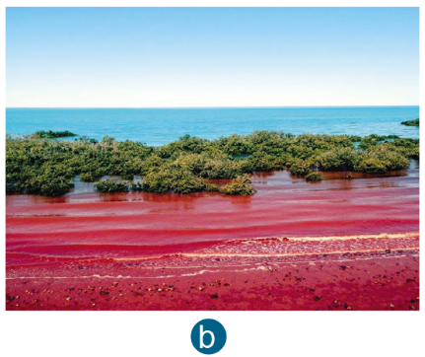
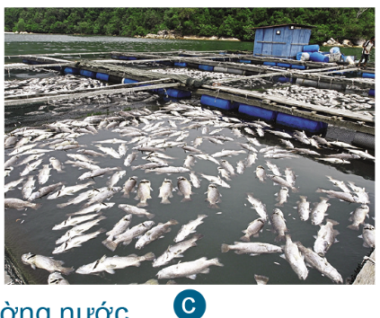
KHỞI ĐỘNG
Hãy quan sát hình 14.1 và nêu các hậu quả của hiện tượng ô nhiễm môi trường nước?
Rác thải gây ảnh hưởng đến nguồn nước ngầm, nước sinh hoạt, nước ao, hồ , sông.
Ảnh hưởng đến các sinh vật dưới nước: cá chết hàng loạt, nổi lềnh bềnh trên mặt nước.
Rác thải, chất thải gây ảnh hưởng đến môi trường biển, làm nước biển biến đổi màu.

Slide 3
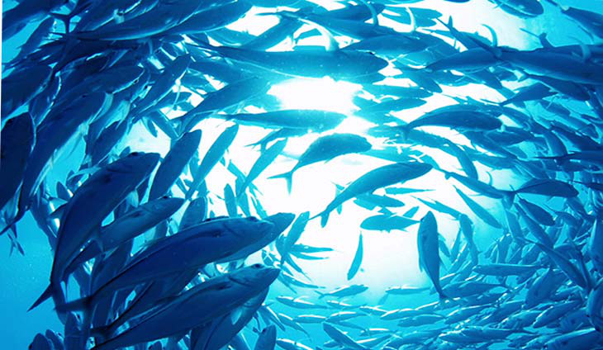
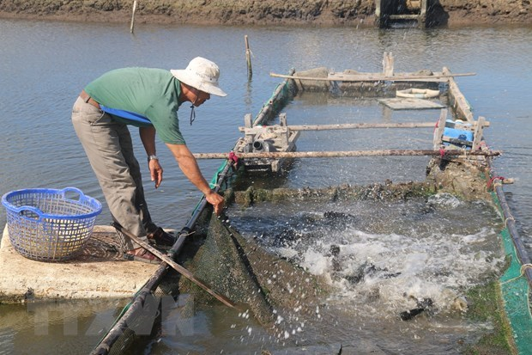
BÀI 14. BẢO VỆ MÔI TRƯỜNG NUÔI VÀ NGUỒN LỢI THỦY SẢN

Slide 4




NỘI DUNG BÀI HỌC
Bảo vệ môi trường nuôi thủy sản
1
Bảo vệ nguồn lợi thủy sản
2

Slide 5
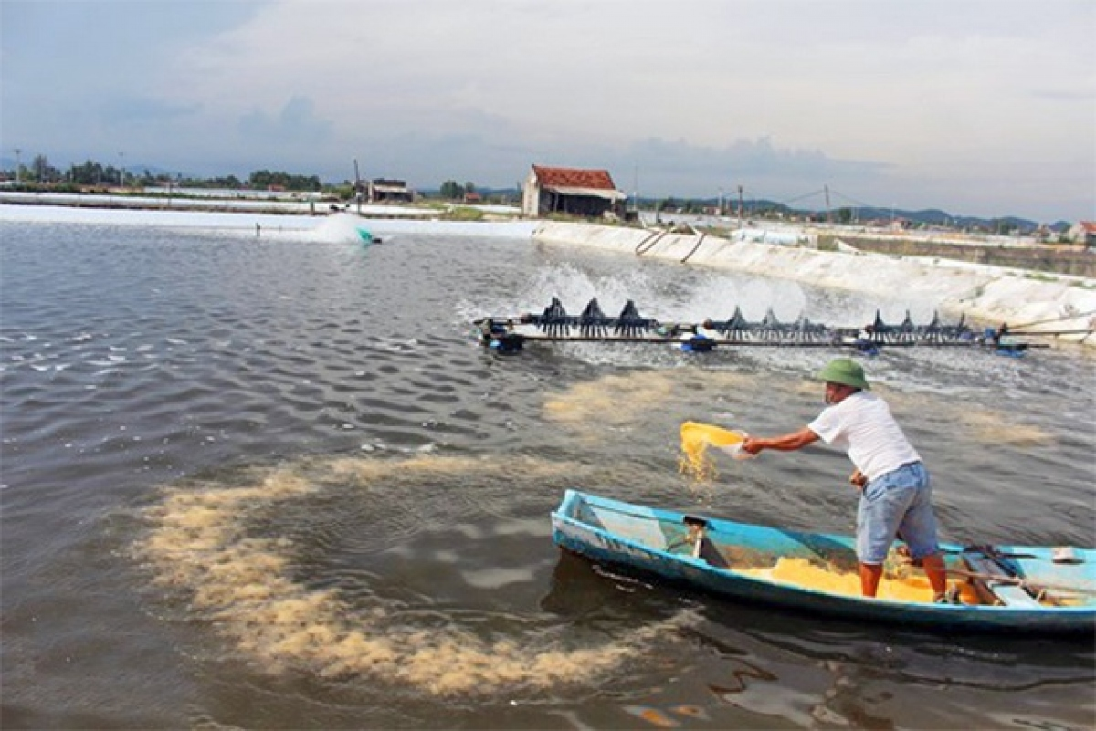

I. BẢO VỆ MÔI TRƯỜNG NUÔI THỦY SẢN
Hoạt động nhóm 4
Đọc thông tin mục 1 SGK và trả lời câu hỏi:
Vì sao cần bảo vệ môi trường nuôi thủy sản?
Em hãy nêu các biện pháp bảo vệ môi trường nuôi thủy sản.

Slide 6
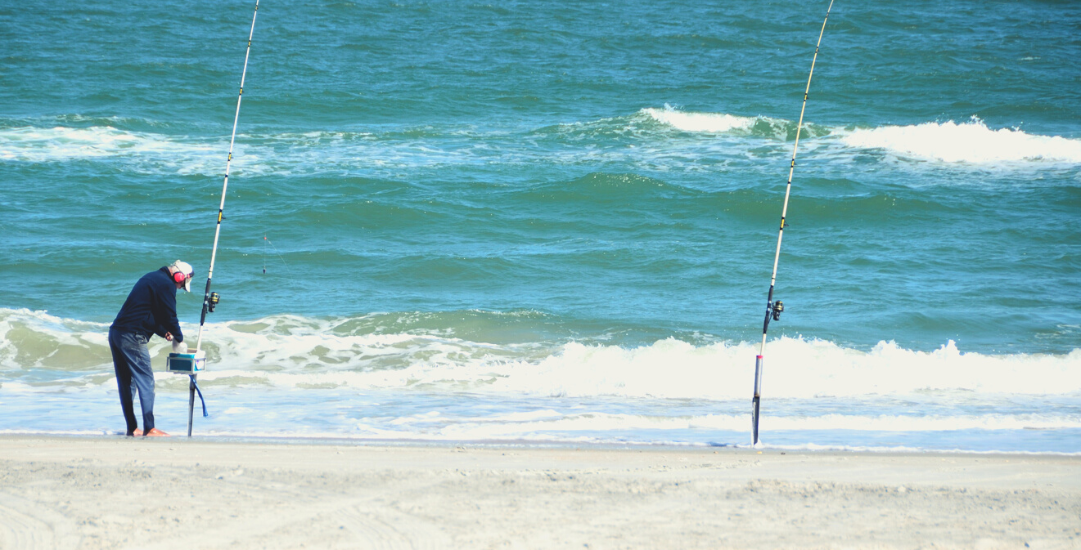
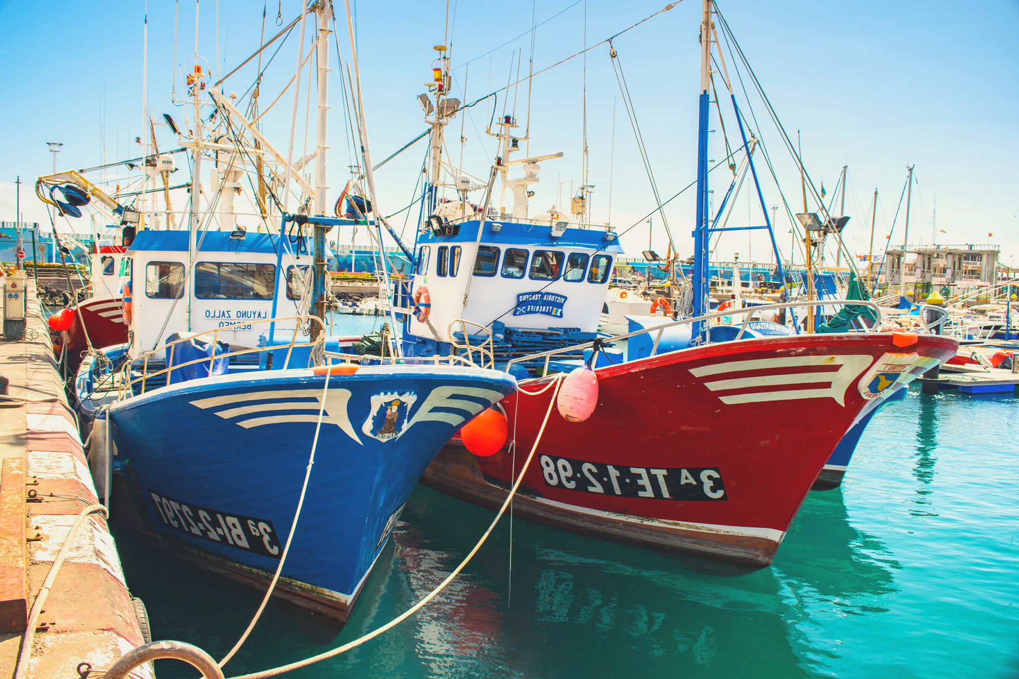
Môi trường nước có vai trò rất quan trọng đối với các loại thủy sản, khi nước bị ô nhiễm sẽ gây tác động xấu đến đời sống của chúng.
Một số biện pháp bảo vệ môi trường nuôi thủy sản:
Xử lí các nguồn nước thải: đạt tiêu chuẩn quy định trước khi xả vào thủy vực (ao, hồ, sông, biển, …).
Kiểm soát môi trường nuôi thủy sản.

Slide 7




Kiểm soát môi trường nuôi thủy sản
Thực hiện chế độ ăn hợp lí cho động vật thuỷ sản
Sử dụng ao lắng; các tạp chất được lắng đọng dưới đáy ao, nước sạch ở phần trên được sử dụng để nuôi thuỷ sản.
Sử dụng chế phẩm sinh học gồm một số loại vi sinh vật có lợi để phân huỷ chất thải rắn trong ao nuôi thuỷ sản.
Lọc sinh học, sử dụng các vi khuẩn có lợi để chuyển hoả nitrogen từ dạng độc sang dạng không độc.
Sử dụng thực vật thuỷ sinh vi tảo, rong biển, cây thuỷ sinh có khả năng hấp thụ các chất dinh dưỡng trong nước thải
Sử dụng hóa chất có thể sử dụng chlorine với nồng độ 2% để diệt khuẩn.
CONCEPTS & DEFINITIONS

Slide 8
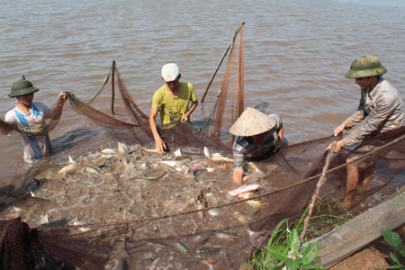
Hoạt động nhóm 4
II. BẢO VỆ NGUỒN LỢI THỦY SẢN
SAFETY RULES AND REGULATIONS
Đọc thông tin mục 2 SGK và trả lời các câu hỏi:
FISHING TACKLE AND METHODS
Nguồn lợi thủy sản là gì? Vì sao cần phải bảo vệ nguồn lợi thủy sản?
Các khu vực nào cần được bảo vệ?
Hãy nêu các khu vực cần được bảo vệ trong hình 14.3.
LITTERING AND POLLUTION

Slide 9


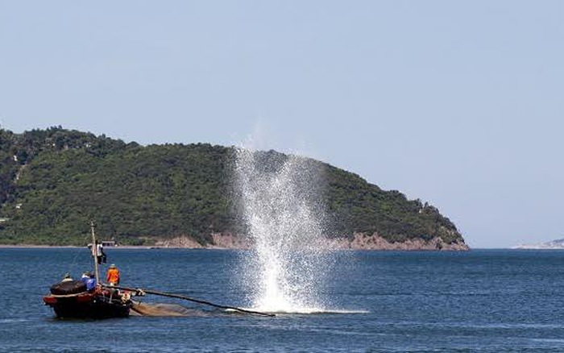
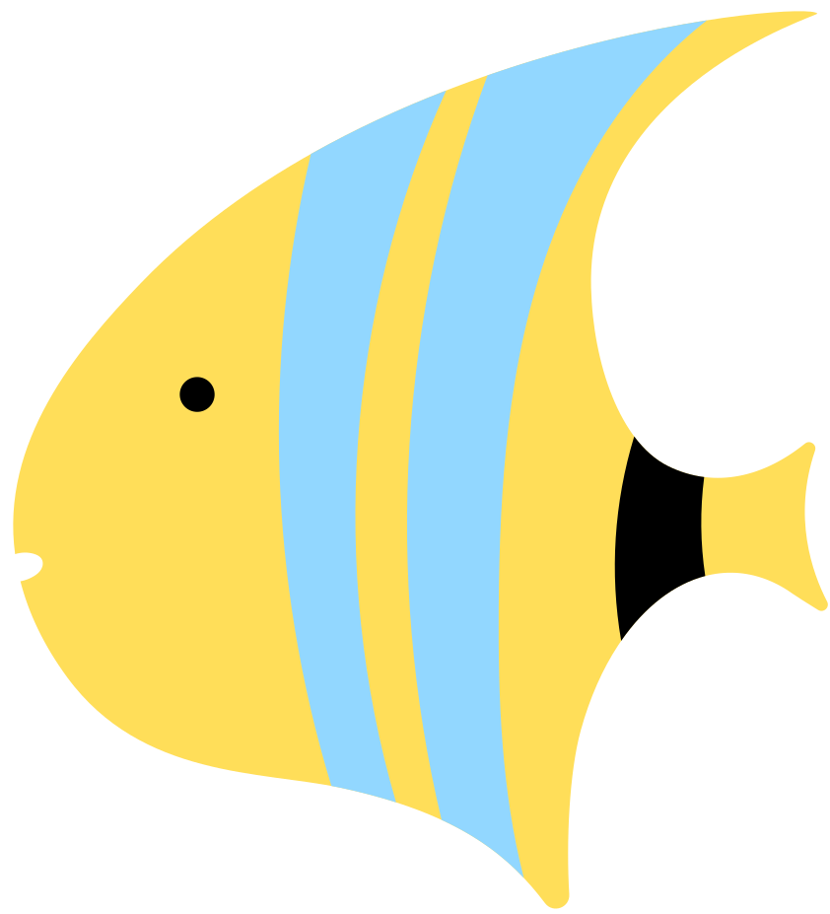
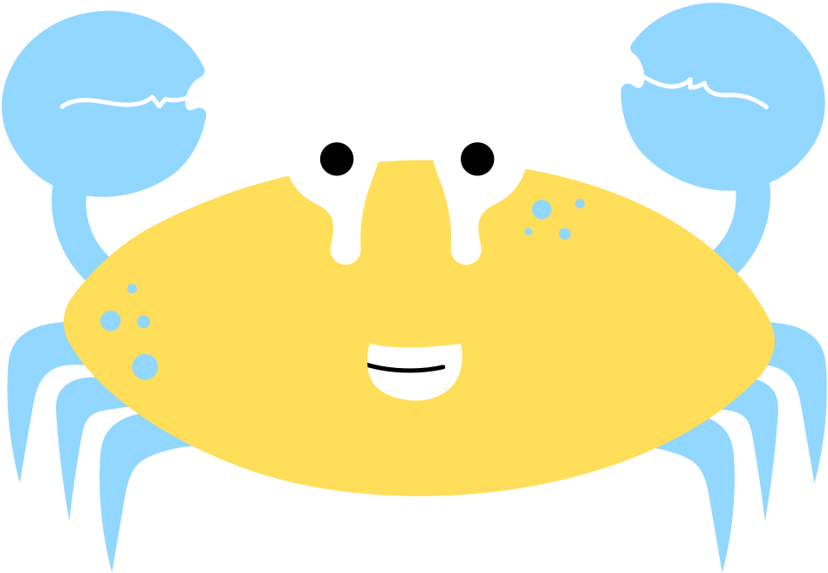
OBJECTIVES
Nguồn lợi thủy sản: bao gồm tất cả sinh vật trong nguồn nước tự nhiên có giá trị kinh tế, khoa học, du lịch, giải trí.
Cần bảo vệ nguồn lợi thủy sản vì nguồn lợi thủy sản ngày càng suy giảm do khai thác thủy sản quá mức, sử dụng ngư cụ cấm, khai thác thủy sản mang tính hủy diệt (mìn, kích điện), xả thải gây ô nhiễm môi trường sống của các loại thủy sản, chặn đường di cư của các loại thủy sản.

Slide 10
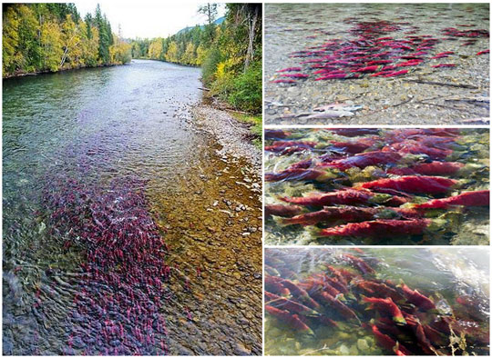

Các khu vực cần được bảo vệ bao gồm:
Nơi tập trung các loài thủy sản và môi trường sống của chúng;
Khu vực tập trung sinh sản (bãi đẻ);
Khu vực tập trung con non sinh sống (bãi ương giống);
Đường di cư của các loài thủy sản.
WILD AND FREE, JUST LIKE THE SEA
Luồng cá di cư

Slide 11
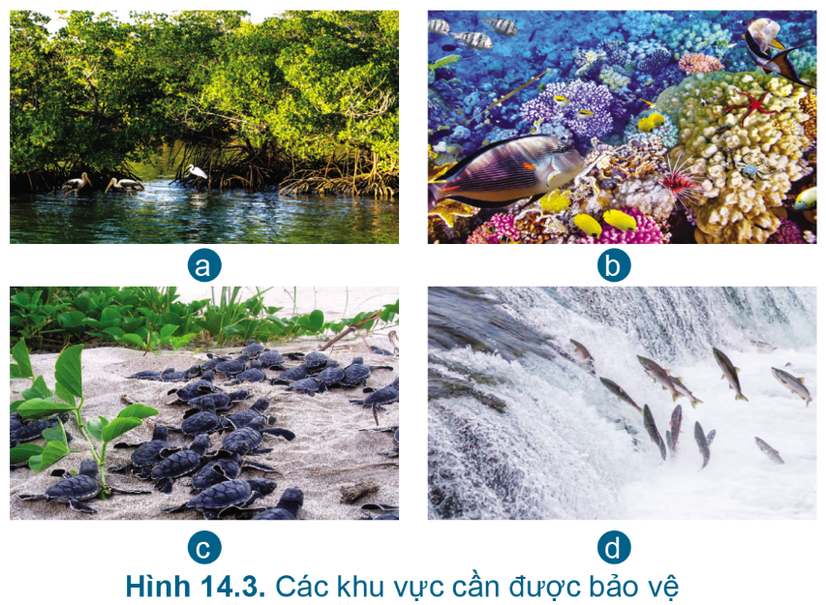

Sông, suối
Sâu trong lòng đại dương
Bãi biển: khu vực tập trung sinh sản (bãi đẻ) của rùa.
Biển, sông, suối: đường di cư của các loài thủy sản.

Slide 12


Để bảo vệ nguồn lợi thủy sản cần thực hiện những biện pháp nào?
Khai thác thuỷ sản hợp lí.
Tái tạo nguồn lợi thuỷ sản thả tôm, cá giống vào môi trường tự nhiên, trồng san hô.
Bảo vệ đường di cư của các loài thuỷ sản không dùng đăng chắn khai thác cá trên sông, xây dựng đường dẫn đề cá vượt đập thuỷ điện.
Bảo vệ môi trường sống của các loài thuỷ sản: không xả thải chất độc hại vào môi trường tự nhiên
Bảo vệ rừng ngập mặn, phát triển các khu bảo tồn nội địa.

Slide 13
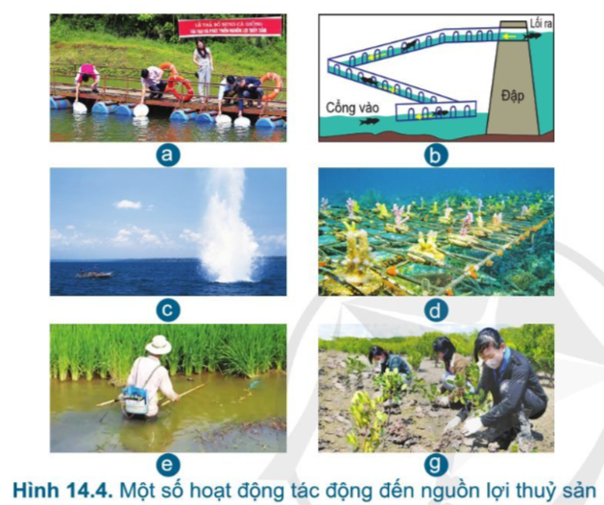
LUYỆN TẬP
Thảo luận nhóm đôi
Quan sát hình 14.5 và cho biết:
Hoạt động nào gây suy giảm nguồn lợi thủy sản?
Hoạt động nào bảo vệ nguồn lợi thủy sản?

Slide 14
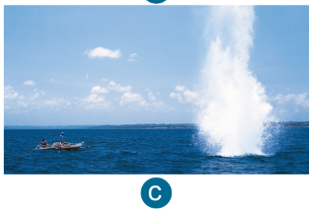
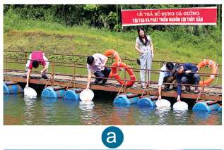
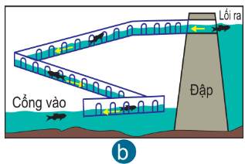
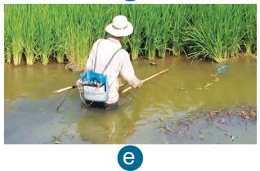
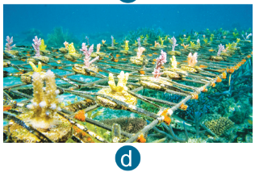
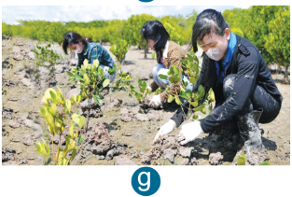
Hoạt động gây suy giảm nguồn lợi thủy sản:
Hoạt động bảo vệ nguồn lợi thủy sản:
Thả bổ sung cá giống vào môi trường tự nhiên
Nổ mìn để săn bắt thủy sản;
Xây dựng đường dẫn để cá vượt đập thủy điện
Săn bắt động vật thủy sản bằng điện.
Trồng san hô
Trồng rừng ngập mặn

Slide 15


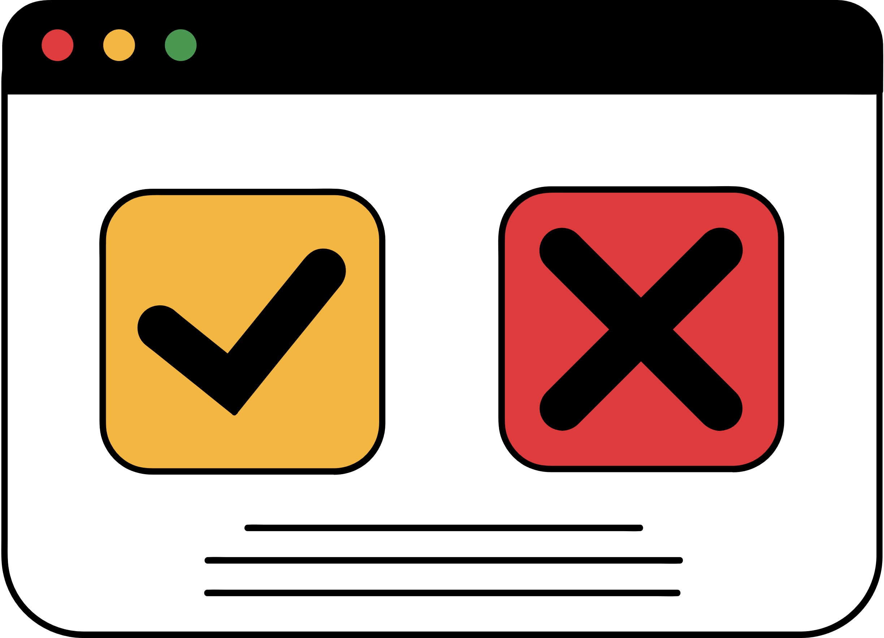
BÀI TẬP TRẮC NGHIỆM

Slide 16

Câu 1:
A. Chất thải của hoạt động sản xuất nông nghiệp.
B. Hoạt động sản xuất công nghiệp.
Nguồn gây ô nhiễm môi trường thủy sản là
C. Nước thải sinh hoạt.
D. Cả 3 đáp án trên.

Slide 17
Câu 2:
A. Xử lí các nguồn nước thải.
B. Kiểm soát môi trường nuôi thủy sản.
Biện pháp để bảo vệ môi trường nuôi thủy sản là:
C. Cả A và B.
D. Đáp án khác.

Slide 18
Câu 3:
A. Khai thác thủy sản quá mức.
B. Sử dụng ngư cụ cấm.
Nguyên nhân làm suy giảm nguồn lợi thủy sản là:
C. Khai thác thủy sản mang tính hủy diệt
D. Cả 3 đáp án trên.

Slide 19
Câu 4:
A. Bãi ươm giống các loài thủy sản
B. Ngư trường khai thác
Khu vực cho phép khai thác thủy sản là:
C. Bãi đẻ các loài thủy sản
D. Khu bảo tồn biển

Slide 20
Câu 5:
A. Sử dụng thuốc nổ
B. Sử dụng lưới có kích cỡ mắt lưới cho phép.
Hình thức khai thác thủy sản nào sau đây là đúng quy định?
C. Sử dụng kích điện
D. Khai thác trong mùa sinh sản

Slide 21

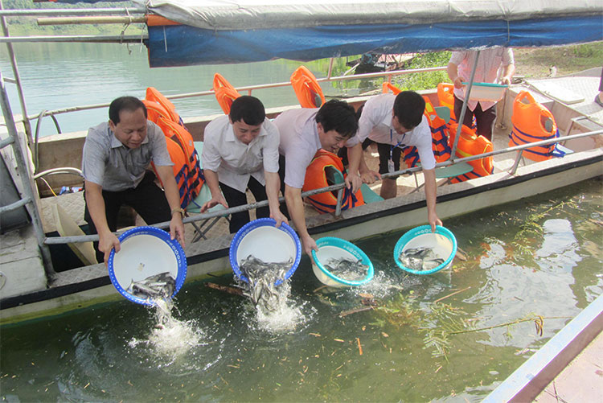
VẬN DỤNG
Thảo luận nhóm đôi
Hãy nêu những hoạt động bảo vệ nguồn lợi thủy sản của người dân ở địa phương em.
WILD AND FREE, JUST LIKE THE SEA

Slide 22




HƯỚNG DẪN VỀ NHÀ
Ôn lại kiến thức trong bài
Hoàn thành các bài tập được giao
Đọc trước nội dung bài Ôn tập.

Slide 23
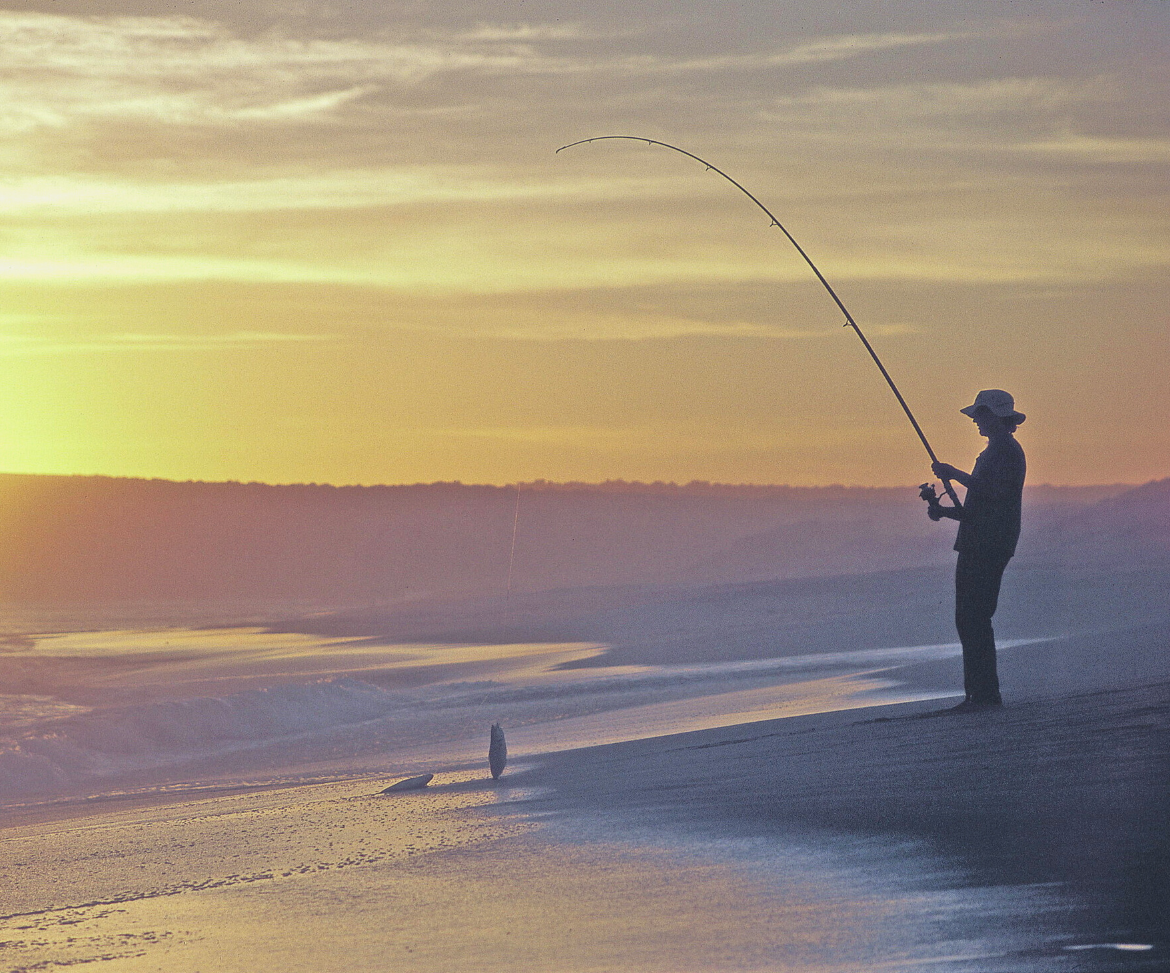
HẸN GẶP LẠI CÁC EM TRONG BÀI HỌC TIẾP THEO!

